Slide 1
KẾT NỐI TRI THỨC VỚI CUỘC SỐNG
Tiếng Việt 1

Slide 2
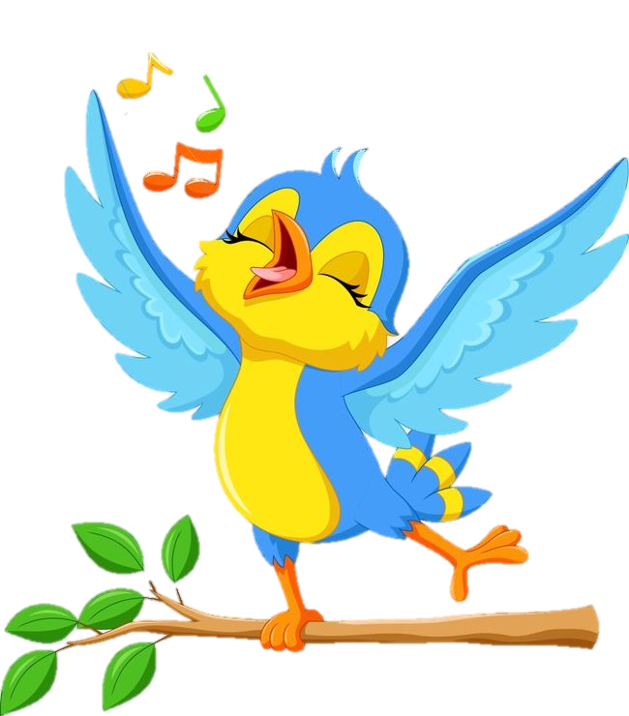
Khởi động

Slide 3
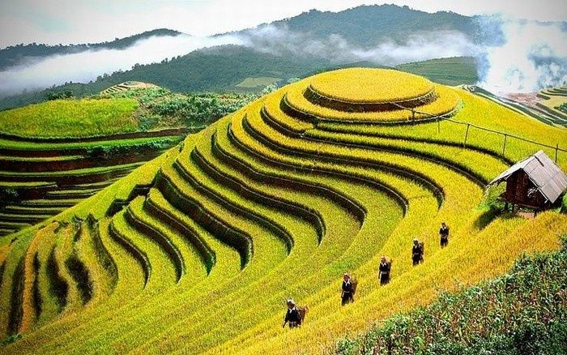

Slide 4
8
ĐẤT NƯỚC VÀ CON NGƯỜI
Bài
4
RUỘNG BẬC THANG Ở SA PA

Slide 5
Ruộng bậc thang ở Sa Pa
Đến Sa Pa vào mùa lúa chín, khách du lịch có dịp ngắm nhìn vẻ đẹp rực rỡ của những ruộng bậc thang. Nhìn xa, chúng giống như những bậc thang khổng lồ. Từng bậc, từng bậc như nối mặt đất với bầu trời. Một màu vàng trải dài bất tận. Đâu đâu cũng ngào ngạt hương lúa.
Những khu ruộng bậc thang ở Sa Pa đã có từ hàng trăm năm nay. Chúng được tạo nên bởi đôi bàn tay chăm chỉ, cần mẫn của những người H’mông, Dao , Hà Nhì, …sống ở đây.
(Theo vinhphuctv.vn )
2
Đọc
1
2
VB chia thành mấy đoạn ?
Đọc nối tiếp đoạn 2 lần

Slide 6
Ruộng bậc thang ở Sa Pa
Đến Sa Pa vào mùa lúa chín, khách du lịch có dịp ngắm nhìn vẻ đẹp rực rỡ của những ruộng bậc thang. Nhìn xa, chúng giống như những bậc thang khổng lồ. Từng bậc, từng bậc như nối mặt đất với bầu trời. Một màu vàng trải dài bất tận. Đâu đâu cũng ngào ngạt hương lúa.
Những khu ruộng bậc thang ở Sa Pa đã có từ hàng trăm năm nay. Chúng được tạo nên bởi đôi bàn tay chăm chỉ, cần mẫn của những người H’mông, Dao , Hà Nhì, …sống ở đây.
(Theo vinhphuctv.vn )
2
Đọc
1
2
VB chia thành mấy đoạn ?
Đọc nối tiếp đoạn 2 lần

Slide 7
Giải nghĩa từ
Khổng lồ : rất to.
Ruộng bậc thang là ruộng ở sườn đồi núi, xếp thành từng bậc từ thấp lên cao.
Ngào ngạt: mùi hương thơm lan rộng, tác động mạnh vào mũi
Bất tận: không bao giờ kết thúc
Cần mẫn: chỉ sự làm lụng chăm chỉ, nhẫn nại

Slide 8
Tiết 2

Slide 9
3
Trả lời câu hỏi
Đọc thầm đoạn 1
Đến Sa Pa vào mùa lúa chín, khách du lịch có dịp ngắm nhìn vẻ đẹp rực rỡ của những ruộng bậc thang. Nhìn xa, chúng giống như những bậc thang khổng lồ. Từng bậc, từng bậc như nối mặt đất với bầu trời. Một màu vàng trải dài bất tận. Đâu đâu cũng ngào ngạt hương lúa.
Vào mùa lúa chín, Sa Pa có gì đặc biệt?

Slide 10
3
Trả lời câu hỏi
Đọc thầm đoạn 2
Những khu ruộng bậc thang ở Sa Pa đã có từ hàng trăm năm nay. Chúng được tạo nên bởi đôi bàn tay chăm chỉ, cần mẫn của những người H’mông, Dao , Hà Nhì, …sống ở đây.
Ai đã tạo nên những ruộng bậc thang ?
Ruộng bậc thang có từ bao giờ ?

Slide 12
4
Chọn vần phù hợp thay cho ô vuông
'
a. ich hay it ?
tờ lich yêu thich tối mit
.
.
'
'
'
b.ach hay êch?
cach xa túi xach chênh chêch

Slide 13
5
Hát một bài hát về quê hương

Slide 14
Viết

Slide 15
1
Viết từ ngữ
ǟuųg bậc κang
ǟuųg bậc κang
εăm εỉ
εăm εỉ
εăm εỉ

Slide 16
2
Viết vào vở câu trả lời cho câu hỏi b ở mục 3
hàng trăm năm nay.
Ruộng bậc thang có từ (…………. ).
Ruųg bậc κang có Ǉừ hàng Ǉrăm wăm way.

